Slide 1

2 动量和动量定理

Slide 2



学习 目标 | 1.理解动量的概念，知道动量和动量变化量均为矢量，会计算一维情况下的动量变化量。 2.知道冲量的概念，知道冲量是矢量。 3.理解动量定理的确切含义，掌握其表达式。 4.会用动量定理解释碰撞、缓冲等生活中的现象。

Slide 3
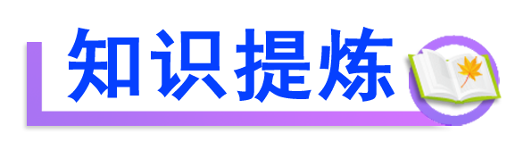
一、动量
1.动量：
(1)定义：运动物体的_____和_____的乘积。
(2)公式：p=___。
(3)单位：___________，符号是________。
(4)矢量性：方向与_____的方向相同，运算遵循___________
_____。
质量
速度
mv
千克米每秒
kg·m/s
速度
平行四边形
定则

Slide 4
2.动量变化量：
(1)定义：物体在某段时间内_______与_______的矢量差(也是
矢量)。
(2)动量始终保持在一条直线上时的运算：选定一个正方向，
动量、动量的变化量用带正、负号的数值表示，Δp=______。
末动量
初动量
p′-p

Slide 5
【自我思悟】
1.某物体的速度大小不变，动量一定不变吗？
提示：不一定。动量是矢量，既有大小，又有方向，其方向与速度的方向相同。物体的速度大小不变时，方向可能不变，也可能变化。故动量可能不变，也可能变化。
2.在一维运动中，动量正负的含义是什么？
提示：正负号仅表示方向，不表示大小。正号表示动量的方向与规定的正方向相同；负号表示动量的方向与规定的正方向相反。

Slide 6
二、动量定理
1.冲量：
(1)定义：力与力的_________的乘积。
(2)公式：I =_________。
(3)单位：_______，符号是_____。
(4)矢量性：方向与_________相同。
(5)物理意义：反映力的作用对_____的积累效应。
作用时间
F(t′-t)
牛顿秒
N·s
力的方向
时间

Slide 7
2.动量定理：
(1)内容：物体在一个过程始末的动量变化量等于它在这个过
程中所受_________。
(2)表达式：mv′-mv=_________或p′-p=__。
力的冲量
F(t′-t)
I

Slide 8
【自我思悟】
在跳高比赛时，在运动员落地处为什么要放很厚的海绵垫子？
提示：越过横杆后，可认为人做自由落体运动，落地时速度较大。人落到海绵垫子上时，可经过较长的时间使速度减小为零，在动量变化相同的情况下，人受到的冲击力减小，从而对运动员起到保护作用。

Slide 9
【盲区扫描】
1.动量和速度都是矢量，质量一定的物体，动量变化时，速度一定变化，速度变化时，动量也一定变化。
2.动量变化量是初、末动量的矢量差，只有物体做一维运动时，矢量运算才能转化为代数运算。
3.冲量也是矢量，其方向与力的方向、动量变化量的方向都相同，其单位与动量的单位相同，1 N·s=1kg·m/s。
4.动量定理的实质与牛顿第二定律相同，但有时应用起来更方便。

Slide 10

一、对动量、冲量的理解 深化理解
1.对动量的认识：
(1)瞬时性：通常说物体的动量是物体在某一时刻或某一位置的动量，动量的大小可用p=mv表示。
(2)矢量性：动量的方向与物体的瞬时速度的方向相同。
(3)相对性：因物体的速度与参考系的选取有关，故物体的动量也与参考系的选取有关。

Slide 11
2.对冲量的认识：
(1)过程量：冲量描述的是力的作用对时间的积累效应，取决于力和时间这两个因素，所以求冲量时一定要明确所求的是哪一个力在哪一段时间内的冲量。
(2)矢量性：冲量的方向与力的方向相同，与相应时间内物体动量变化量的方向相同。
3.动量的变化量：是矢量，其表达式Δp=p₂-p₁为矢量式，运算遵循平行四边形定则，当p₂、p₁在同一条直线上时，可规定正方向，将矢量运算转化为代数运算。

Slide 12


4.动量与动能的区别与联系：
(1)区别：动量是矢量，动能是标量；动能从能量的角度描述
物体的状态，动量从物体运动的作用效果方面描述物体的状
态。
(2)联系：动量和动能都是描述物体运动状态的物理量，大小
关系为E_{k}= 或p= 。

Slide 13
【微思考】
(1)某物体的动能发生变化时，动量一定发生变化吗？动量变化时，动能一定发生变化吗？
提示：动能发生变化时，动量一定发生变化；但动量发生变化时，动能不一定发生变化。物体的动能发生了变化，说明速度大小发生了变化，则动量大小也会发生变化。物体的动量发生变化时，可能仅仅是因为运动方向发生了变化，而速度大小没有变化，这种情况下，动能就不会变化。

Slide 14
(2)某物体在几个力的作用下，做匀速直线运动，即物体的动量不变，此过程中各力的冲量都为零吗？
提示：不为零。冲量仅由该力和力的作用时间共同决定，与其他力是否存在及物体的运动状态无关。一个物体受几个恒力作用处于静止或匀速直线运动状态时，其中每一个力的冲量均不为零。

Slide 15
【题组通关】
【示范题】羽毛球是速度最快的球类运动之一，运动员扣杀羽毛球的速度可达到342km/h，假设球飞来的速度为90km/h，运动员将球以342 km/h的速度反向击回。设羽毛球质量为5g，击球过程只用了0.05s。试求：
(1)运动员击球过程中羽毛球的动量变化量；
(2)运动员击球过程中羽毛球所受重力的冲量、羽毛球的动能变化量各是多少？

Slide 16
【解题探究】(1)羽毛球的初、末速度方向是否相同？是否在
一条直线上？
提示：不相同，但在一条直线上，可规定正方向，将矢量运算
转化为代数运算。
(2)物体的动量变化量与速度方向_____；物体的动能变化量与
速度方向_____。
有关
无关

Slide 17


【规范解答】(1)以羽毛球飞来的方向为正方向，则
p₁=mv₁=5×10⁻³× kg·m/s=0.125 kg·m/s
p₂=mv₂=-5×10⁻³× kg·m/s=-0.475 kg·m/s，所以动量的
变化量
Δp=p₂-p₁=（-0.475-0.125） kg·m/s=-0.600 kg·m/s，所
以羽毛球的动量变化大小为0.600 kg·m/s，方向与羽毛球飞
来的方向相反。

Slide 18
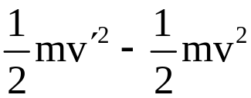
(2)羽毛球重力大小为G=mg=0.05 N
所以重力的冲量I=G·t=2.5×10⁻³ N·s
羽毛球的初速度为v=25 m/s，羽毛球的末速度v′=-95 m/s
所以ΔE_{k}=E′_{k}-E_{k}= =21 J
答案：(1)0.600 kg·m/s，与球飞来的方向相反
(2)2.5×10⁻³ N·s 21 J

Slide 19
【通关1+1】
1.(多选)(2013·佛山高二检测)关于动量的变化，下列说法中正确的是 ( )
A.做直线运动的物体速度增大时，动量的变化量Δp的方向与运动方向相同
B.做直线运动的物体速度减小时，动量的变化量Δp的方向与运动方向相反
C.物体的速度大小不变时，动量的变化量Δp为零
D.物体做匀速圆周运动时，动量的变化量Δp为零

Slide 20
【解析】选A、B。动量是矢量，动量的变化量是初、末动量的矢量差。物体的速度大小不变，但方向改变时，动量变化量也不为零，C、D项错误。做单向直线运动的物体初、末动量方向相同，速度增大时，动量变化量与速度同向，速度减小时，动量变化量与速度反向，A、B项正确。

Slide 21
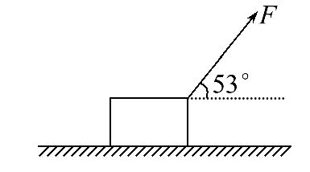
2.把质量为10kg的物体放在光滑的水平面上，如图所示，在与水平方向成53°角的10N的力F作用下从静止开始运动，在2s内力F对物体的冲量大小为多少？合外力的冲量大小是多少？(cos53°=0.6)

Slide 22
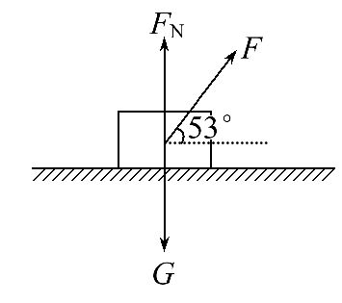
【解析】物体的受力分析如图所示。由冲量定义可知：
力F的冲量：I_{F}=F·t=10×2N·s=20N·s
将F分解，在竖直方向上其合力为零，则水平方向上的分力F′=Fcos53°即为其合力，所以合外力的冲量
I_{合}=Fcos53°·t=10×0.6×2N·s=12 N·s
答案：20N·s 12 N·s

Slide 23
【变式训练】1.(多选)下列关于动量的说法中，正确的是
( )
A.物体的动量越大，其惯性也越大
B.做匀速圆周运动的物体，其动量不变
C.一个物体的速率改变，它的动量一定改变
D.一个物体的运动状态发生变化，它的动量一定改变

Slide 24
【解析】选C、D。物体的动量大，质量不一定大，所以惯性不一定大，选项A错误。做匀速圆周运动的物体，速度方向不断变化，所以动量方向不断变化，选项B错误。一个物体速率改变，动量大小一定改变，选项C正确。一个物体运动状态改变，即速度改变，动量一定随之改变，选项D正确。

Slide 25
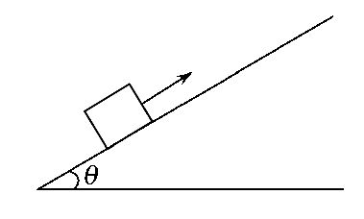
2.如图所示，质量为m的小滑块沿倾角为θ的斜面向上滑动，经过时间t₁速度为零，然后又下滑，经过时间t₂回到斜面底端。滑块在运动过程中受到的摩擦力大小始终为F₁，在整个过程中，重力对滑块的总冲量为 ( )
A.mgsinθ(t₁+t₂) B.mgsinθ(t₁-t₂)
C.mg(t₁+t₂) D.0

Slide 26
【解析】选C。重力的作用时间为(t₁+t₂)，故重力的冲量为mg(t₁+t₂)，选项C对，A、B、D错。

Slide 27
二、对动量定理的理解及应用 深化理解
1.对动量定理的理解：
(1)适用对象：在中学物理中，动量定理的研究对象通常为单个物体。
(2)适用范围：动量定理不仅适用于宏观物体的低速运动，也适用于微观物体的高速运动。不论是变力还是恒力，不论物体的运动轨迹是直线还是曲线，动量定理都适用。

Slide 28
(3)因果关系：合外力的冲量是原因，物体动量的变化量是结果。冲量反映了力对时间的积累效应，与物体的初、末动量以及某一时刻的动量无必然联系。物体动量变化的方向与合力的冲量的方向相同，物体在某一时刻的动量方向与合力的冲量的方向无必然联系。

Slide 29
2.动量定理的应用：
(1)定性分析有关现象。
①物体的动量变化量一定时，力的作用时间越短，力就越大，反之力就越小。例如，易碎物品包装箱内为防碎而放置碎纸、刨花、塑料泡沫等填充物。
②作用力一定时，力的作用时间越长，动量变化量越大，反之动量变化量就越小。例如，杂耍中，用铁锤猛击“气功师”身上的石板令其碎裂，作用时间很短，铁锤对石板的冲量很小，石板的动量几乎不变，“气功师”才不会受伤害。

Slide 30
(2)定量计算。
①应用动量定理可以计算某力或合力的冲量，通常多用于计算变力的冲量。
②应用动量定理可以计算某一过程中的平均作用力，通常多用于计算持续作用的变力的平均大小。
③应用动量定理可以计算物体的初、末动量，尤其方便处理物体受瞬间冲量的问题。

Slide 31
(3)应用动量定理定量计算的一般步骤。
①选定研究对象，明确运动过程。
②进行受力分析，确定初、末状态。
③选取正方向，列动量定理方程求解。

Slide 32
【微思考】
合外力的冲量为零时，物体的动量一定为零吗？
提示：不一定，合外力的冲量等于动量的变化量，冲量为零时，动量的变化量为零，动量不一定为零。

Slide 33
【题组通关】
【示范题】一质量为100g的小球从0.80 m高处自由下落到一厚软垫上。若从小球接触软垫到小球陷至最低点经历了0.20 s，则这段时间内软垫对小球的冲量为多少？(g取10m/s²，不计空气阻力)

Slide 34
【解题探究】(1)小球从落至软垫至陷到最低点，即速度变为
零的过程中，受哪几个力的作用？
提示：受重力和软垫对它的作用力。
(2)软垫对它的作用力是变力，但_________对于变力依然适
用，因此可以用_________求软垫对球的冲量。
动量定理
动量定理

Slide 35

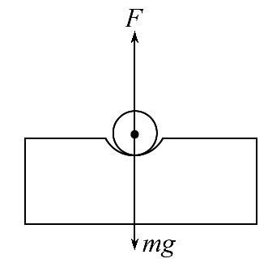
【规范解答】由自由落体公式，小球落至软垫时的速度大小为
=4.0 m/s
方向竖直向下。
对小球受力分析，如图所示。

Slide 36

小球接触软垫后除受重力mg外，还受软垫对它的作用力F，在
这两个合力冲量作用下，小球动量变为零(此时小球陷至最低
点)。
因软垫对球的作用力F为变力，设其在作用时间内的平均值
为 。
取竖直向上为正方向，小球的初动量为p=-mv
小球的末动量p′=0。
小球在此过程中所受合外力为 -mg

Slide 37
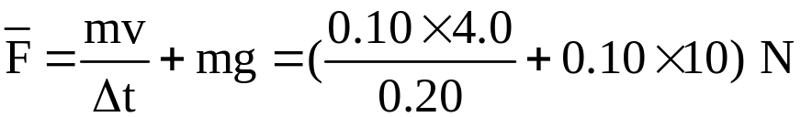

由动量定理有( -mg)·Δt=0-(-mv)
解得小球自接触软垫起到陷至最低点这一过程中受到软垫平均
作用力大小为
=3.0 N，在这段时间内软垫
对小球的冲量大小为
= 3.0×0.20 N·s= 0.60 N·s
方向竖直向上。
答案：0.60 N·s，方向竖直向上

Slide 38
【通关1+1】
1.(多选)(2013·东城区高二检测)为了保证航天员的安全，神舟飞船上使用了降落伞、反推火箭、缓冲座椅三大法宝，在距离地面大约1m时，返回舱的4个反推火箭点火工作，返回舱速度一下降到了2 m/s以内，随后又渐渐降到1 m/s，最终安全着陆。把返回舱离地1 m开始到完全着陆称为着地过程，则关于反推火箭的作用，下列说法正确的是 ( )

Slide 39
A.减小着地过程中返回舱和航天员的动量变化
B.减小着地过程中返回舱和航天员所受的冲量
C.延长着地过程的作用时间
D.减小着地过程返回舱和航天员所受的平均冲力
【解析】选C、D。返回舱和航天员的初、末动量并没因反推火箭的作用而变化，所以返回舱和航天员的动量变化不变，根据动量定理，返回舱和航天员所受的冲量也就不变，A、B项错误。反推火箭延迟了着地过程的时间，从而减小了着地过程返回舱和航天员所受的平均冲力，选项C、D正确。

Slide 40
2.在水平力F=30N的作用下，质量m=5kg的物体由静止开始沿水平面运动。已知物体与水平面间的动摩擦因数μ=0.2，若F作用6s后撤去，撤去F后物体还能向前运动多长时间才停止？(g取10m/s²)

Slide 41
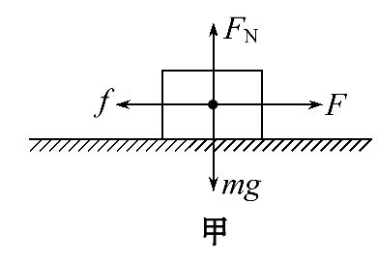
【解析】解法一：用动量定理求解，
分段处理。
选物体作为研究对象，对于撤去F前
物体做匀加速运动的过程，受力情
况如图甲所示，始态速度为零，终态速度为v。取水平力F的方向为正方向，根据动量定理有(F-μmg)t₁=mv-0，

Slide 42
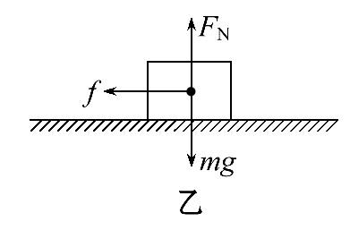
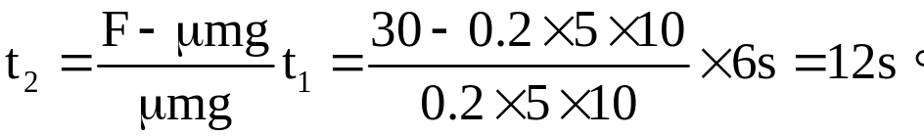
对于撤去F后，物体做匀减速运动的
过程，受力情况如图乙所示，始态
速度为v，终态速度为零。根据动量
定理有-μmgt₂=0-mv。
以上两式联立解得

Slide 43
解法二：用动量定理求解，研究全过程。
选物体作为研究对象，研究整个运动过程，这个过程的始、终状态的物体速度都等于零。
取水平力F的方向为正方向，根据动量定理得
(F-μmg)t₁+(-μmg)t₂=0
解得
答案：12s

Slide 44
【变式训练】1.(多选)一个小钢球竖直下落，落地时动量大小为0.5kg·m/s，与地面碰撞后又以等大的动量被反弹。下列说法中正确的是 ( )
A.引起小钢球动量变化的是地面给小钢球的弹力的冲量
B.引起小钢球动量变化的是地面对小钢球弹力与其自身重力的合力的冲量
C.若选向上为正方向，则小钢球受到的合冲量是-1 N·s
D.若选向上为正方向，则小钢球的动量变化是1 kg·m/s

Slide 45
【解析】选B、D。碰撞过程，小钢球受两个力的作用：地面对
小钢球的弹力和其自身重力，引起小钢球动量变化的是它们的
合力。若取向上为正方向，p=-0.5kg·m/s，p′=0.5kg·m/s，
所以Δp=p′-p=1kg·m/s，选项B、D正确。

Slide 46
2.在撑杆跳比赛中，横杆的下方要放上很厚的海绵垫。设一位撑杆跳运动员的质量为70kg，越过横杆后从h=5.6m高处落下，落在海绵垫上和落在普通沙坑里分别经过Δt₁=1s，Δt₂=0.1s停止。试比较两种情况下海绵垫和沙坑对运动员的作用力。(g取10m/s²)

Slide 47

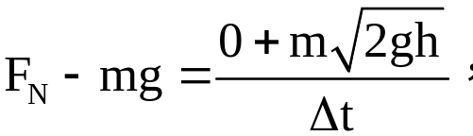
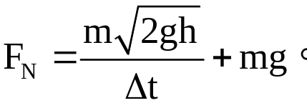
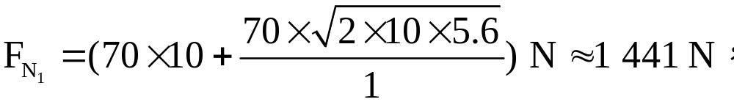
【解析】若规定竖直向上为正方向，则运动员着地（接触海绵
垫或沙坑）过程中的始、末动量为
p=mv= p′=0，
受到的合外力为F=F_{N}-mg。
由动量定理得F·t=p′-p=mv′-mv,
即 所以
落在海绵垫上时，Δt₁=1 s，则：

Slide 48
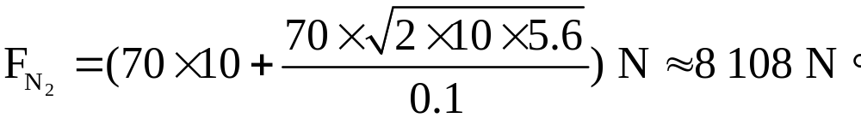
落在沙坑里时，Δt₂=0.1 s，则：
放上海绵垫后，运动员发生同样动量变化量的时间延长了，同时又增大了运动员与地面（海绵垫）的接触面积，可以有效地保护运动员避免受到猛烈冲撞而受伤。
答案：1 441 N 8 108 N

Slide 49
【素养升华】
应用动量定理的四点注意事项
(1)明确物体受到冲量作用的结果是导致物体动量的变化。冲量和动量都是矢量，它们的加、减运算都遵循平行四边形定则。
(2)列方程前首先要选取正方向，与规定的正方向一致的力或动量取正值，反之取负值，而不能只关注力或动量数值的大小。

Slide 50
(3)分析速度时一定要选取同一个参考系，未加说明时一般是选地面为参考系，同一道题目中一般不要选取不同的参考系。
(4)公式中的冲量应是合外力的冲量，求动量的变化量时要严格按公式，且要注意是末动量减去初动量。

Slide 51
【资源平台】动量定理在流体问题中的应用
【示范题】采煤中有一种方法是用高压水流将煤层击碎将煤采下。今有一采煤水枪，由枪口射出的高压水流速度为v，设水流垂直射向煤层的竖直表面，随即顺煤壁竖直流下，求水对煤层的压强(水的密度为ρ)。

Slide 52
【标准解答】设射向煤层水流截面的面积为S，在时间Δt内有质量为ρSv·Δt的水撞击煤层，动量变为零，设煤层对水流作用力为F。
取煤层对水作用力方向为正，对于上述这部分水由动量定理有F·Δt=0-(-ρSvΔt·v)，
得F=ρSv²。

Slide 53

由牛顿第三定律知，水对煤层作用力大小
F′=F=ρSv²，
所以煤层表面受到水流压强为
p= =ρv²。
答案：ρv²

Slide 54



Slide 55


